Slide 1


Clouders Madrid
Adrián Ciudad
Gonzalo Estrán
Pablo Castañeda
Víctor Nieves

Slide 2

Problema real
Un cliente quiere hacer un logotipo para su empresa.
Él quiere plasmarle sus ideas al diseñador que está en otra ciudad, pero no puede hacerlo de manera eficiente por teléfono.

Slide 3
Nuestra solución: Flow2Draw
Presentar una nueva forma de diseñar tus productos e ideas.
Sin necesidad de estar en el mismo lugar.
De manera sencilla y rápida.

Slide 4
Aplicaciones y sectores
Poder diseñar tus proyectos de manera rápida y sencilla.
Posibles sectores:
  Enseñanza
  Diseño de productos
  Diseño de infraestructuras

Slide 5
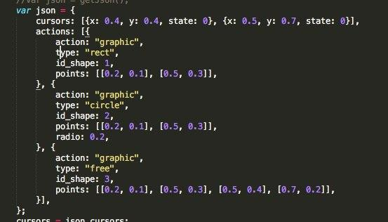
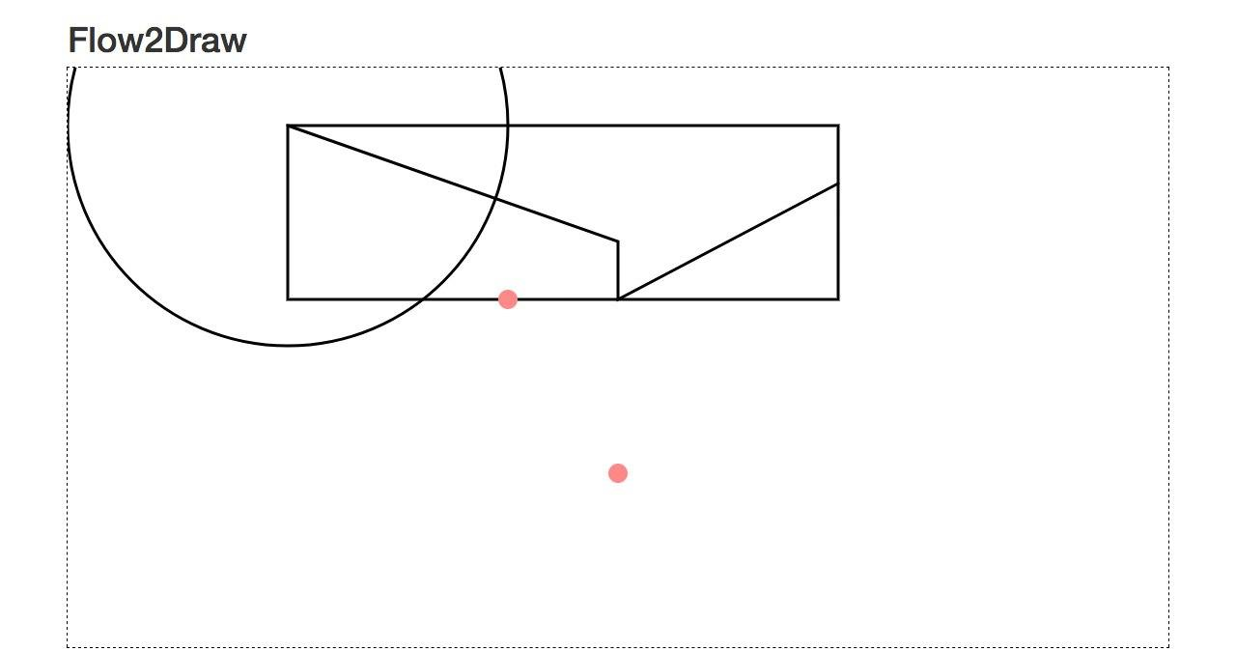
Estado del cliente

Slide 6
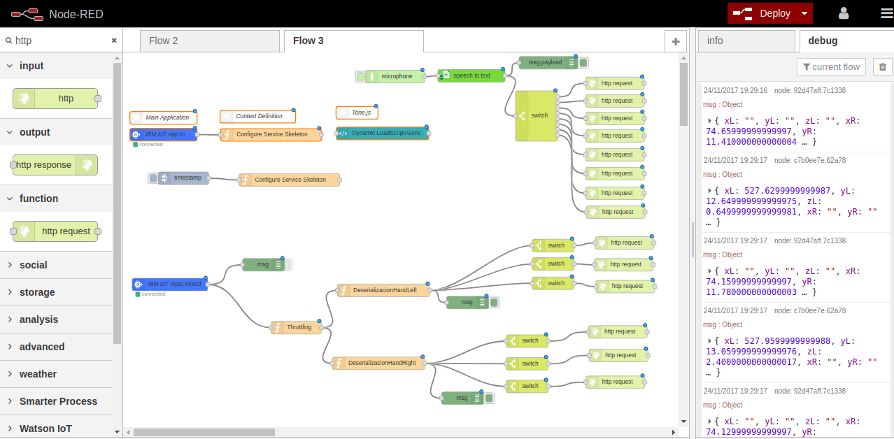
Estado del servidor

Slide 7
Gracias por vuestra atención
El equipo de Clouders Madrid

